Slide 1
跳
微信跳一跳辅助
_{杭州, 运动控制理论 2020}

Slide 2
Hello
Hello,
杨杰
徐贤明
项天赐
浙江大学自动化大三
浙江大学自动化大三
浙江大学自动化大三

Slide 3
快速浏览
逐像素原理
如何找到棋子底部？
如何找到方块中心？
得到弹跳时间
反防作弊和性能优化
演示 🚀

Slide 4
什么是逐像素扫描法?
逐像素原理
如何找到棋子底部？
如何找到方块中心？
得到弹跳时间
反防作弊和性能优化
演示 🚀

Slide 5
逐像素扫描法
棋子底部颜色固定
下一个棋盘在棋子的上方
手机截屏，可以获取每个像素的RGB颜色
标记找到的点，用来观察是否找到正确的点
根据距离，计算按压时间

Slide 6
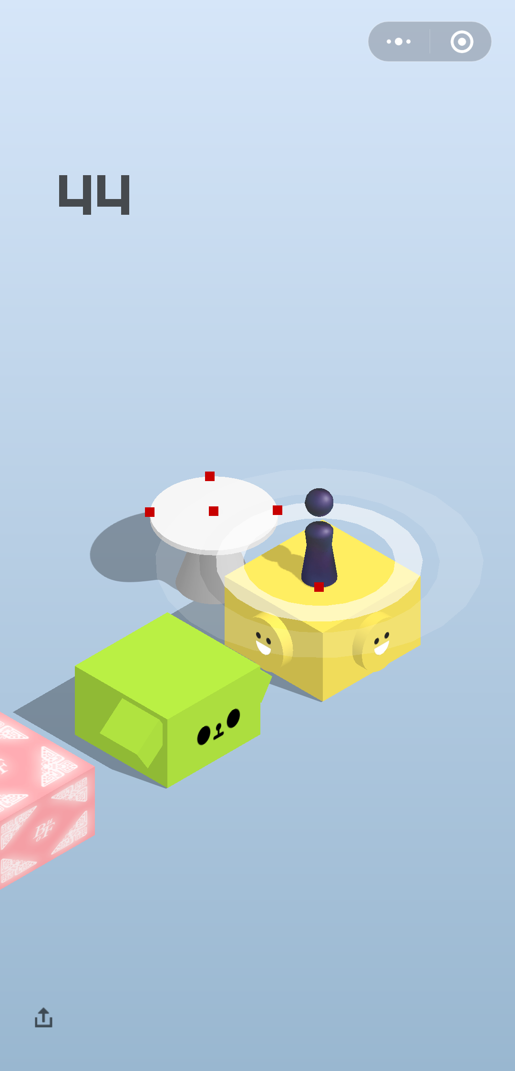
逐像素扫描法
棋子底部颜色固定
下一个棋盘在棋子的上方
手机截屏，可以获取每个像素的RGB颜色
标记找到的点，用来观察是否找到正确的点
根据距离，计算按压时间

Slide 7
如何找到棋子底部?
逐像素原理
如何找到棋子底部？
如何找到方块中心？
得到弹跳时间
反防作弊和性能优化
演示 🚀

Slide 8
找到棋子底部
棋子底部颜色固定
遍历照片找到对应的颜色

Slide 9
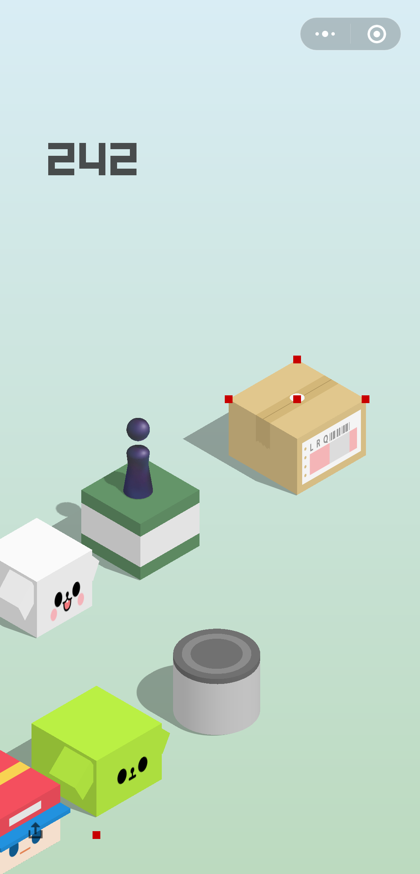
和棋子颜色相似时
左下角黑色图案和蓝色底部混合后会被识别为紫色的棋子

Slide 10
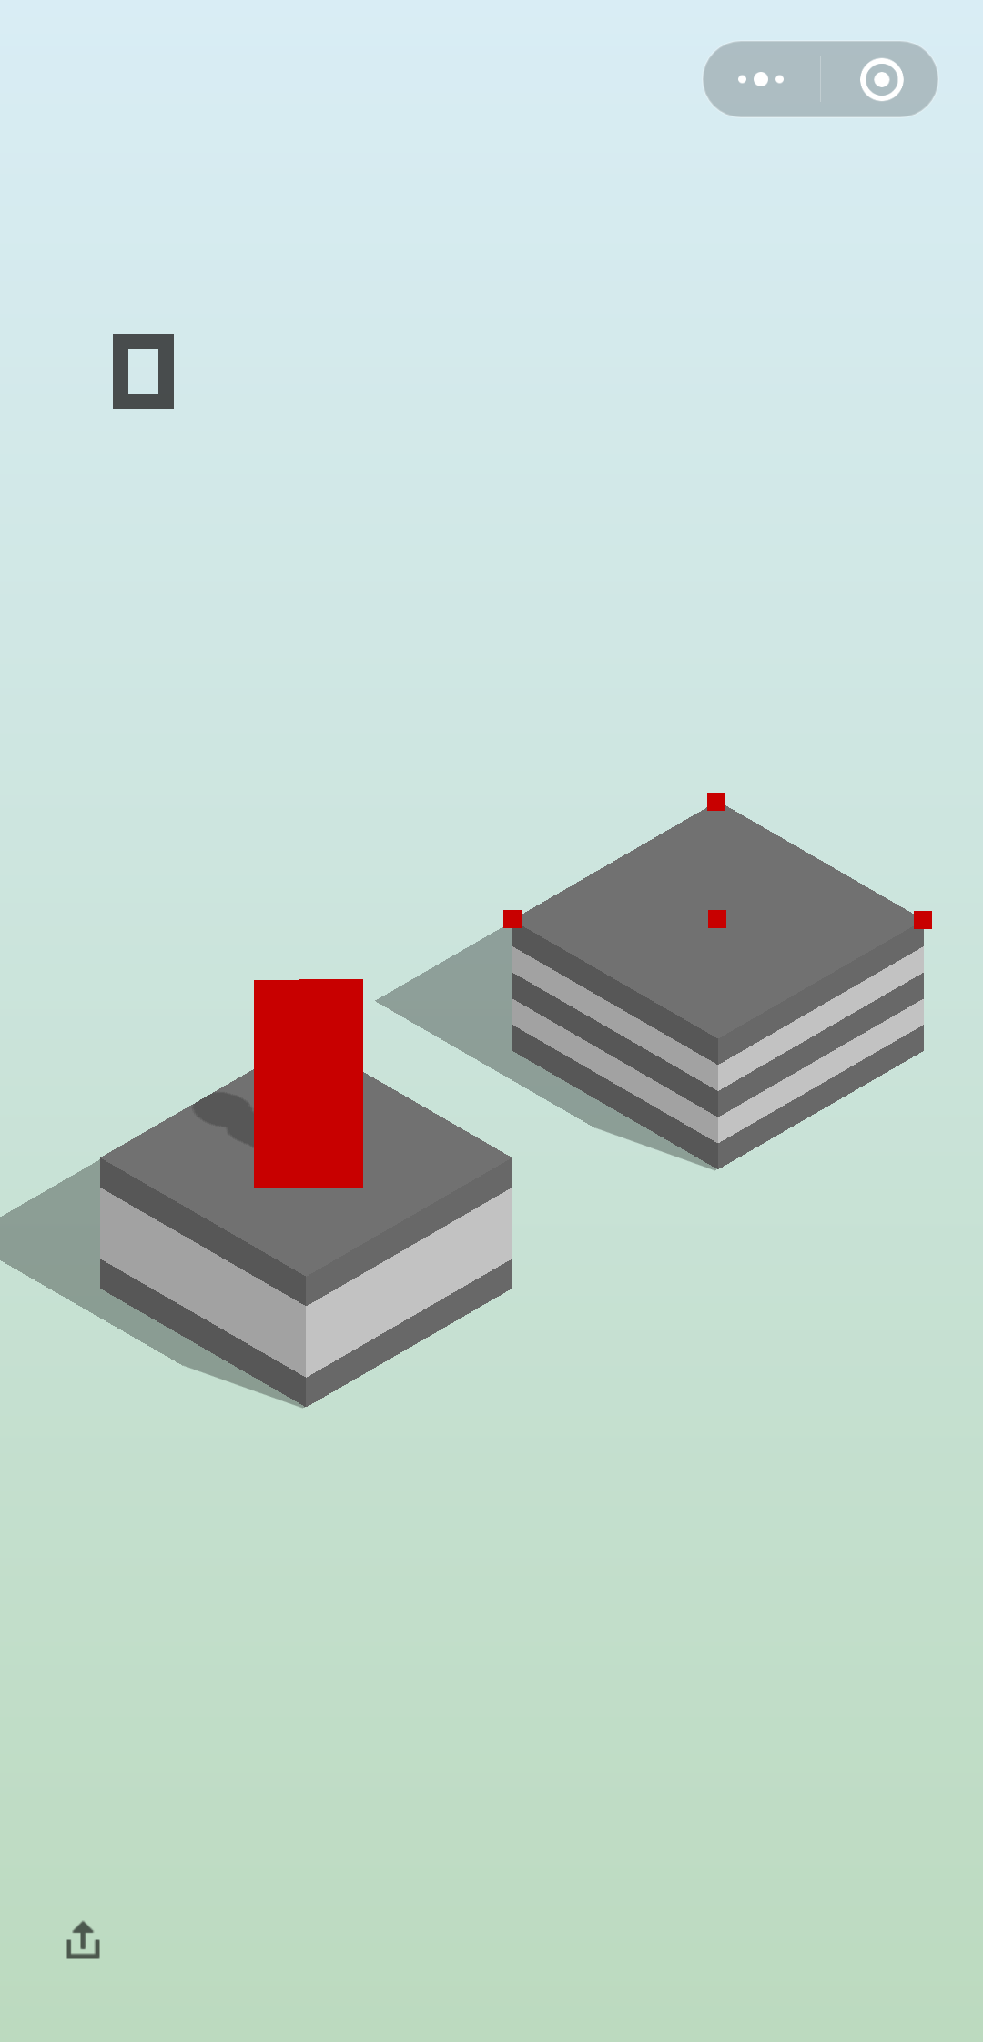
精确识别范围
误识别不会出现在棋子底部的上方
识别到棋子顶部时，接下来只扫描一个棋子范围内的像素

Slide 11
如何找到方块中心?
逐像素原理
如何找到棋子底部？
如何找到方块中心？
得到弹跳时间
反防作弊和性能优化
演示 🚀

Slide 12
找到方块中心
通过上，左，右三个顶点确定方块中心
与背景色不同的就是方块边缘
Y轴最小的点就是上顶点
搜索上顶点往下，一个矩形范围内的点
中心点的Y为左右顶点Y值的平均值，X为上顶点的X值

Slide 13
背景图片变化以及渐变色
对每张图片采样获取背景色
两点采样，顶部取一点采样，底部取一行出现次数最多的像素

Slide 14
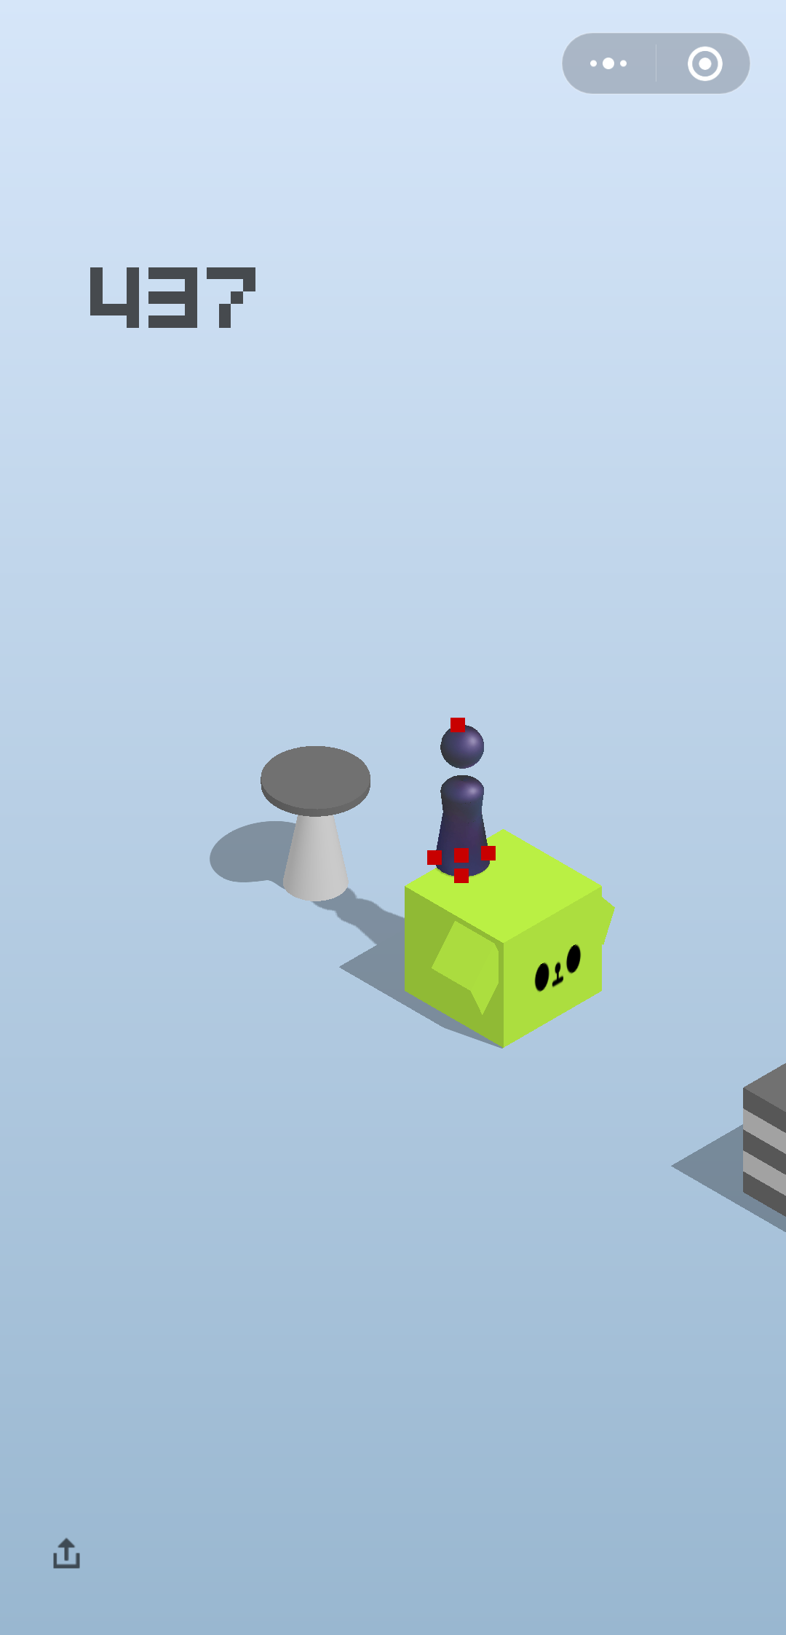
棋子顶点比棋盘高
棋子顶部高于上顶点
棋子顶部反光区域和底部颜色不一致
过滤以棋子底部为中心，一个棋子的像素

Slide 15
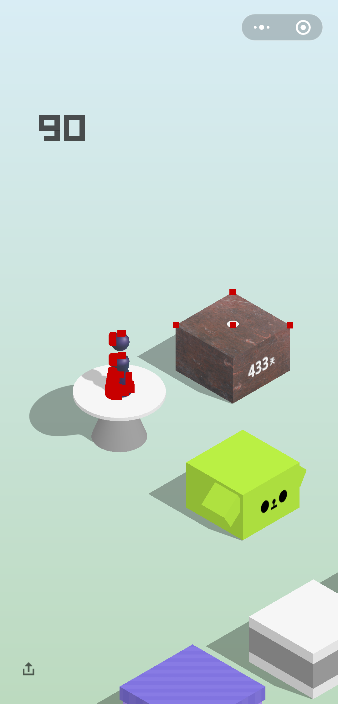
棋子顶点比棋盘高
棋子顶部高于上顶点
棋子顶部反光区域和底部颜色不一致
过滤以棋子底部为中心，一个棋子的像素

Slide 16
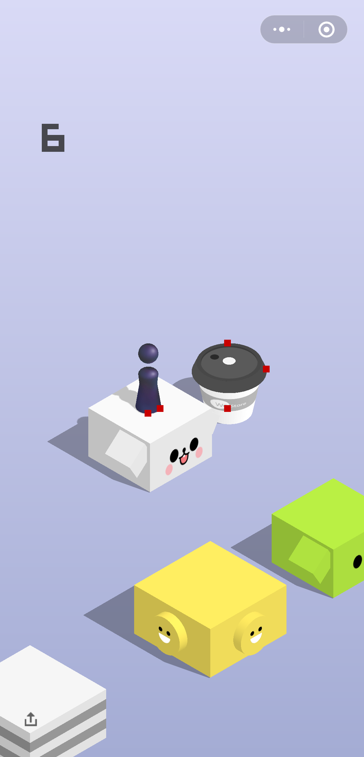
从上顶点中间向两边
从左向右：所有和背景色不同的点
方块小时容易出错
从中间向两边：遇到背景色就放弃本行搜索

Slide 17
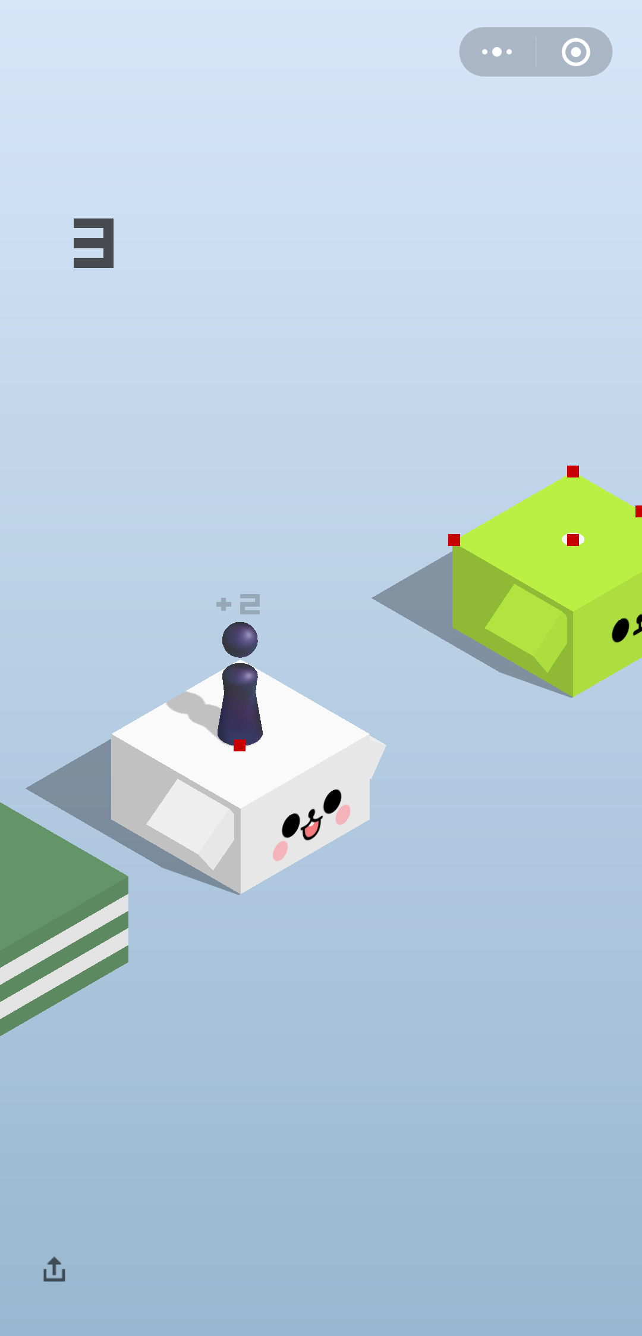
照片显示不了整个块
当左右顶点和中间顶点的差的差大于一定范围时。我们认为块在照片外
图中，会取左顶点的Y，上顶点的X为中心点

Slide 18
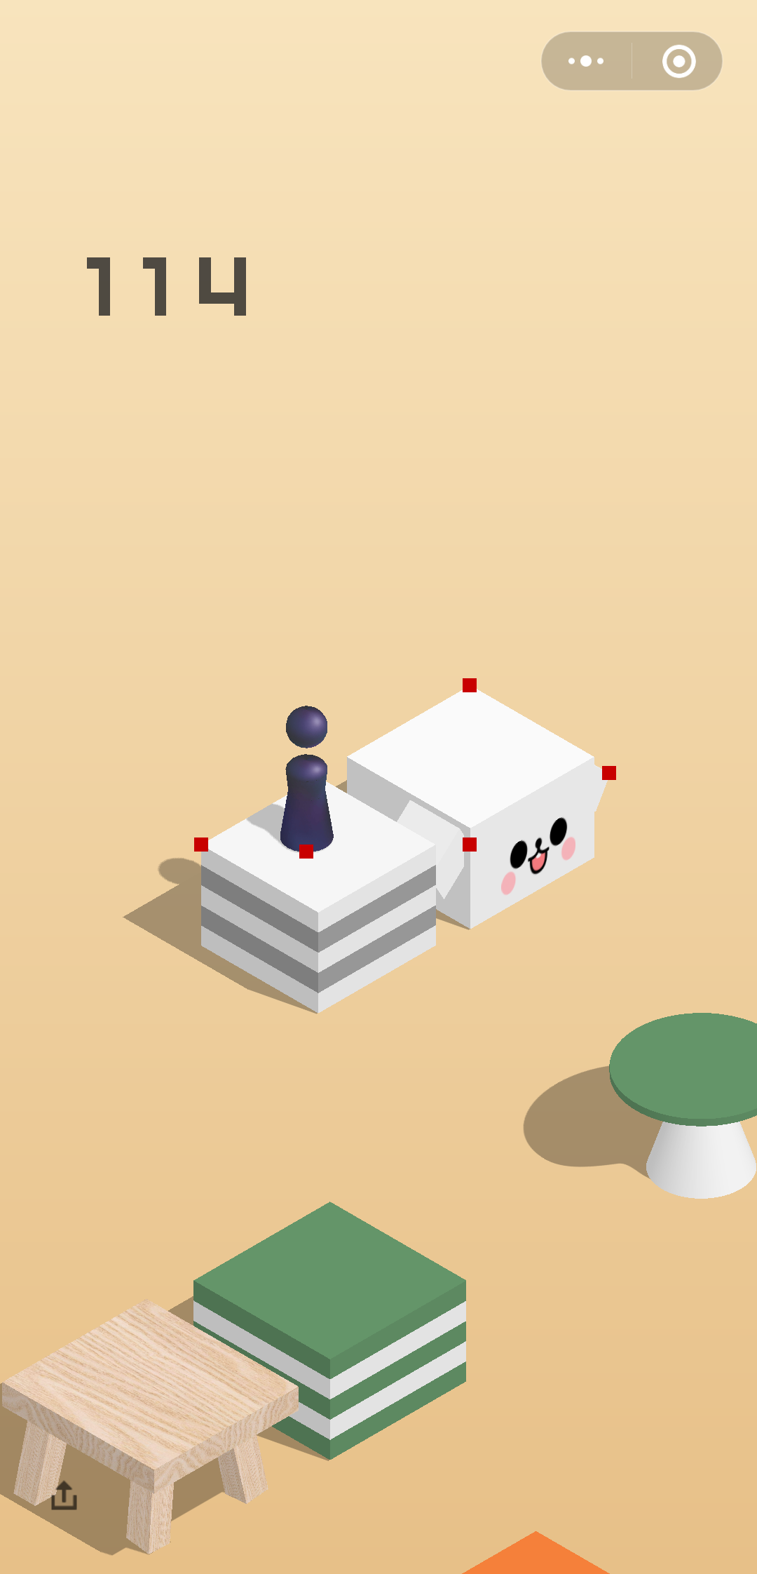
两个棋盘距离过近
当两个棋盘距离过近时，其左右顶点与上顶点的差的差也会不一样
区分上下棋盘过近和照片显示不了整个块的情况
图中，取右顶点的Y和上顶点的X

Slide 19
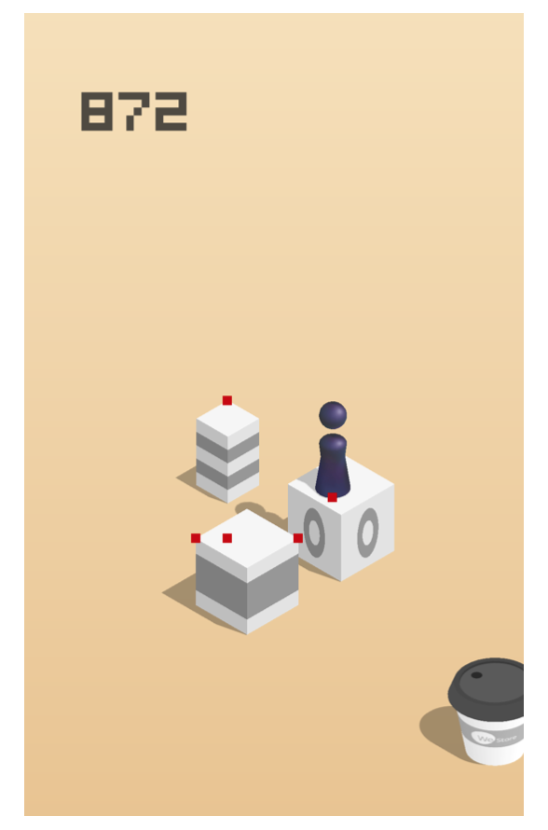
两个棋盘距离较近
当上顶点往下的Y轴，一定长度内是背景色时，认为已经跳出了棋盘
停止扫面左，右顶点

Slide 20
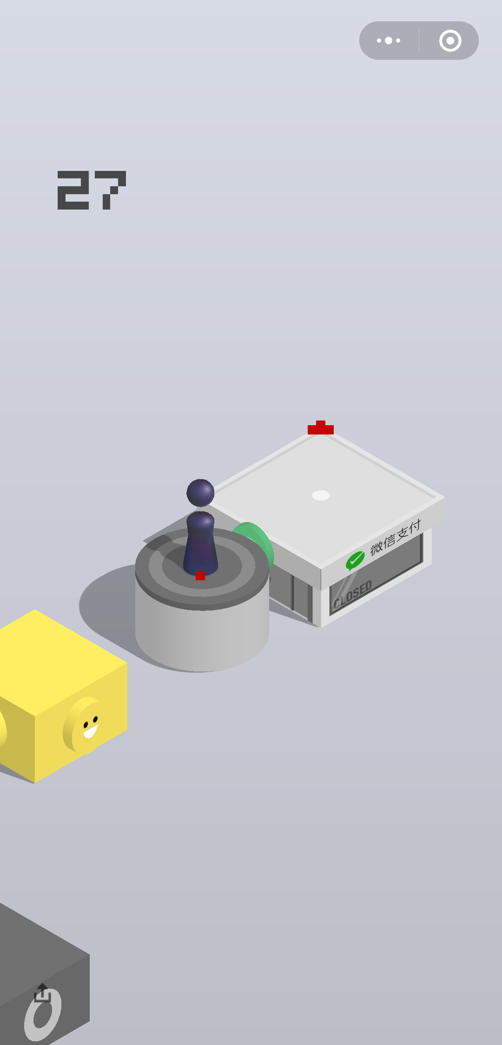
两个棋盘距离较近
当上顶点往下的Y轴，一定长度内是背景色时，认为已经跳出了棋盘
停止扫面左，右顶点
如果碰到背景色就停止找左右顶点

Slide 21
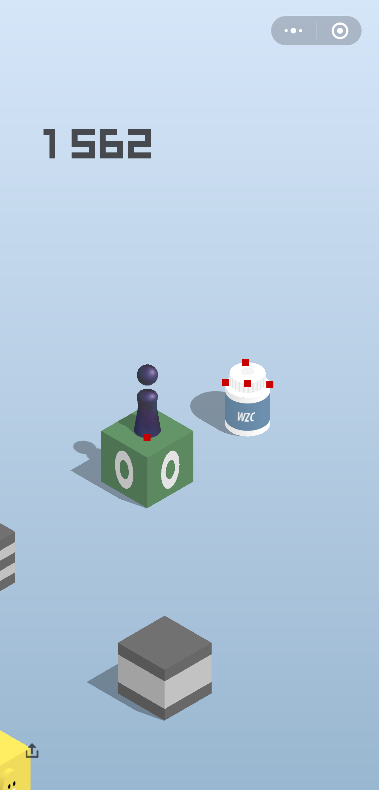
特殊棋盘
专门识别：
从上顶点往下采样两个点，如果都是特殊棋盘瓶身的颜色。
直接通过上顶点确定中心点

Slide 22
得到弹跳时间
逐像素原理
如何找到棋子底部？
如何找到方块中心？
得到弹跳时间
反防作弊和性能优化
演示 🚀

Slide 23
得到弹跳时间
像素距离：棋子底部和方块中心的距离
按压时间 = 弹跳系数 * 像素距离

Slide 24
反防作弊和性能优化
逐像素原理
如何找到棋子底部？
如何找到方块中心？
得到弹跳时间
反防作弊和性能优化
演示 🚀

Slide 25
反防作弊和性能优化
反防作弊：按压范围随机，按压时间 = 最小值 + 随机值
性能优化：找中心点和找底部可以并行执行，开两个线程分别执行任务，主线程等待结束

Slide 26
演示
逐像素原理
如何找到棋子底部？
如何找到方块中心？
得到弹跳时间
反防作弊和性能优化
演示 🚀

Slide 27
准备
手机插入电脑->开发人员USB模式
git clone https://github.com/zdyj3170101136/skip/tree/master
go build main.go
./main

Slide 28
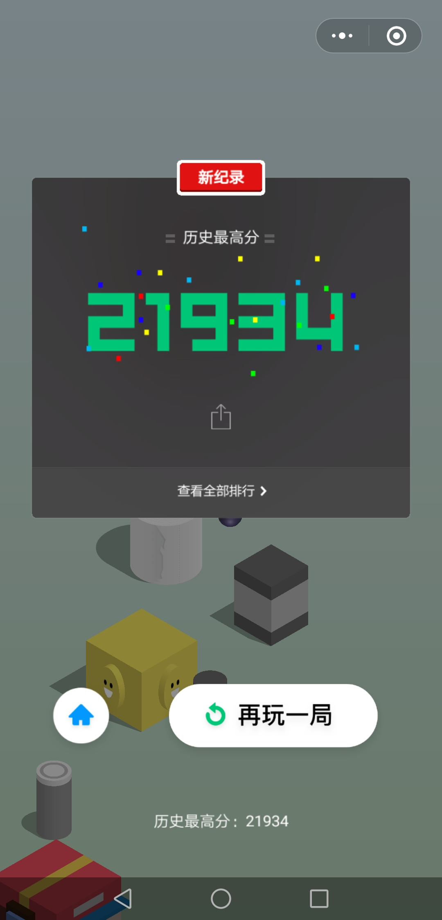
结果
测试数据：
手机像素1024 * 2224
最高分：21934
跳了：1832次
识别中心点成功率：100%
最优
（github上java版本过千star的最高分两万三左右）

